Slide 1


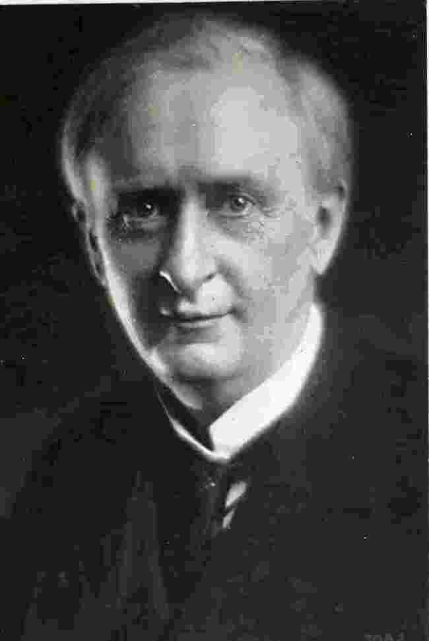

第2670地区年次大会
シェルドンの
奉仕理念
2680地区 PDG 田中 毅
Notes:
ただ今ご紹介を賜った2680地区のパストガバナー田中毅です。
この地区では三宅洋三パストガバナーと同期で、いつのまにか、ガバナーを務めてから17年も経ってしまいました。
今日は木村スガバナーより、職業奉仕について語るように要請されましたので、
職業奉仕という概念をロータリーに提唱したアーサー・フレデリック・シェルドンについてお話をしたいと思います。
90分という時間は聞く方にとっても、かなりの苦痛だと思いますが、なるべく理解しやすいように、砕いてお話をしますので、ご清聴のほど
よろしくお願いいたします。
ロータリーのモットーであるHe profits most who serves bestという職業奉仕の理念を提唱したのは、アーサー・フレデリック・シェルドンですが、昨今は職業奉仕そのものが忘れ去られて、ボランティア活動の面のみでロータリーが語られるような気がしてなりません。
そこで本日は、ロータリーの原点である職業奉仕を理解するために、その提唱者であるシェルドンの奉仕理念を彼の著作を手掛かりにして、探ってみたいと思います。
15:15

Slide 2


The ideal of service
Service above self
Notes:
ロータリーの奉仕理念 the ideal of service は、He profits most who serves best と Service above self という二つのモットーで表されています。
He profits most who serves best は職業奉仕の理念であり、Service above self は対社会的奉仕活動を表す理念ですが、今日は主に、He profits most who serves best についてお話をしたいと思います。
He profits most who serves bestというロータリーの奉仕理念を知るためには、その提唱者であるシェルドンの文献を読めばいいと考えて、再三、RI本部の資料室を訪れて探しましたが、ここにはシェルドンの文献はほとんどありませんでしたし、彼の名前を知っている人もほとんどいませんでした。

Slide 3

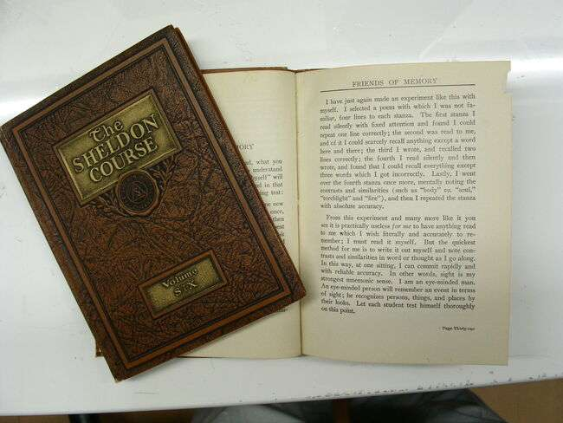


1902年 商売に成功する方法
1902年 シェルドン・コース
1903年 成功する販売学
1906年 産業成功学
1910年 経営構築学
1911年 販売術
1913年 効果的な能力に関する哲学と倫理
1917年 経営学
1921年 ロータリー哲学
1929年 奉仕の原則と保全の法則
http://genryu.org
Notes:
そこでので、アメリカの国会図書館のリストと、アメリカやイギリスの古本屋のインターネット上のネットワークを利用して、シェルドンの文献の蒐集作業を行い、現在までに60冊近く集めることができました。
その主なものには、
1902年－1924年Successful Selling商売に成功する方法
1902年－1939The Sheldon Courseシェルドン・コース
1903年－1906年The Science of Successful Salesmanship 成功する販売学
1904年－1917年The Science of Business経営学
1906年－1907年The Science of Industrial Success産業成功学
1907年－1910年The Science of Business Building経営構築学
1911年The Art of Selling販売術
1929年Service and conservation奉仕の原則と保全の法則
奉仕の原則と保全の法則以外は、彼が設立していたシェルドン・スクールの教科書として発行されたものです。
これらの文献はすべて、私が主宰しております「源流の会」のウエブサイトに収録してありますのでぜひご覧ください。

Slide 4

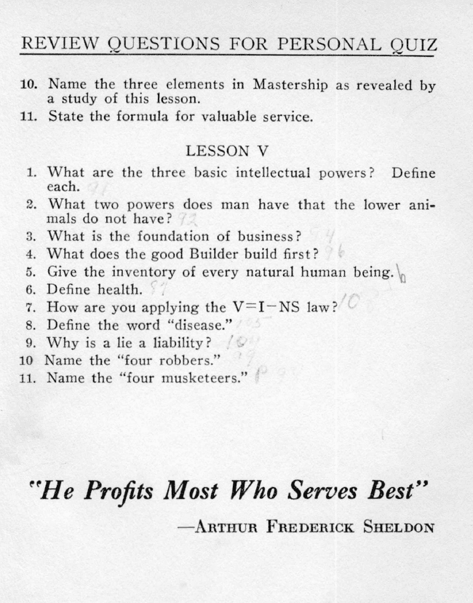
Notes:
一番古い文献は1902年に発行された「シェルドン・コース」という12巻1500ページの通信教育の教科書ですが、各巻の最後のページは、全て He profits most who serves bestという言葉で結ばれてるのが特徴的です。

Slide 5
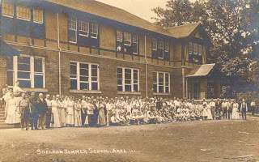
Sheldon School Chicago 1909年
1902年
Notes:
he profits most who serves best はアーサー・フレデリック・シェルドンが、自らが経営するシェルドン・スクールのモットーとして1902年に定めたものであり、それを職業奉仕のモットーとしてロータリーが借用していることになります。
シェルドンがミシガン大学で学んだ経営学は、カール・メンガーが率いるオーストリア学派の影響を受けた考え方で、継続的な事業の発展を得るためには、自分の儲けを優先するのではなく自分の職業を通じて社会に貢献するという意図を持って事業を営む、すなわち会社経営を学問だととらえて、原理原則に基づいた企業経営をすべきだと考えました。また利益を独占するのではなくて、従業員や取引に関係する人たちと適正に再配分することが継続的に利益を得る顧客を確保する方法だと考えたのです。
15:24

Slide 6
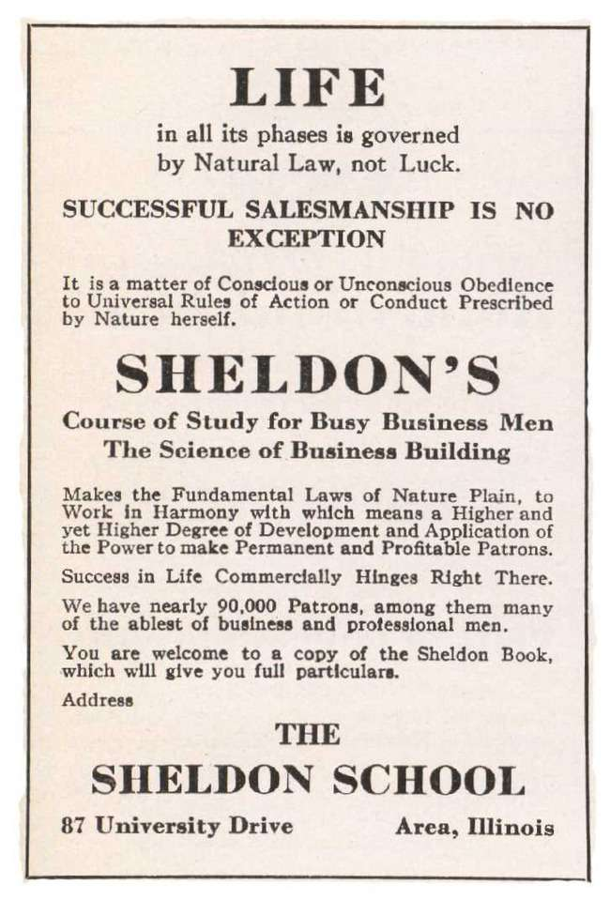
1906年、この学校の広告を偶然に見た私は、入学金10ドル、授業料月額5ドルを払って684番目の学生として入学した。 そして6ケ月の間に40冊の教科書を受け取った
道徳律起草委員 ジョン・ナトソン
Notes:
シェルドン・スクールの広告の冒頭には、「人生のあらゆる面は、運ではなく、自然の法則によって定められている。成功しているセールスマンとて、例外ではない。」と記載されています。
後に道徳律の起草委員として、第11条をドイツ語で書き上げたジョン・ナトソンは、「1906年、この学校の広告を偶然に見た私は、入学金10ドルと授業料月額5ドルを払って、684番目の学生として入学した。そして6ケ月の間に40冊の教科書を受け取った。」と回想しています。

Slide 7
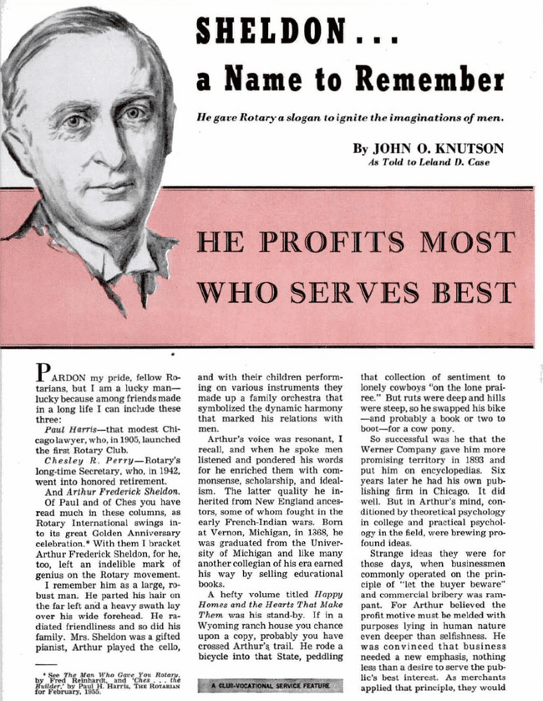
Notes:
シェルドンの経歴について書かれている文献はほとんどなく、現時点では、今お話しした、かつてシェルドン・スクールの学生であった、ジョン・ナトソンがThe Rotarian誌1955年3月号に寄稿した Sheldon – a name to remember 「忘れえぬ名—シェルドン」が唯一の記述だと思われますので、これを引用します。

Slide 8
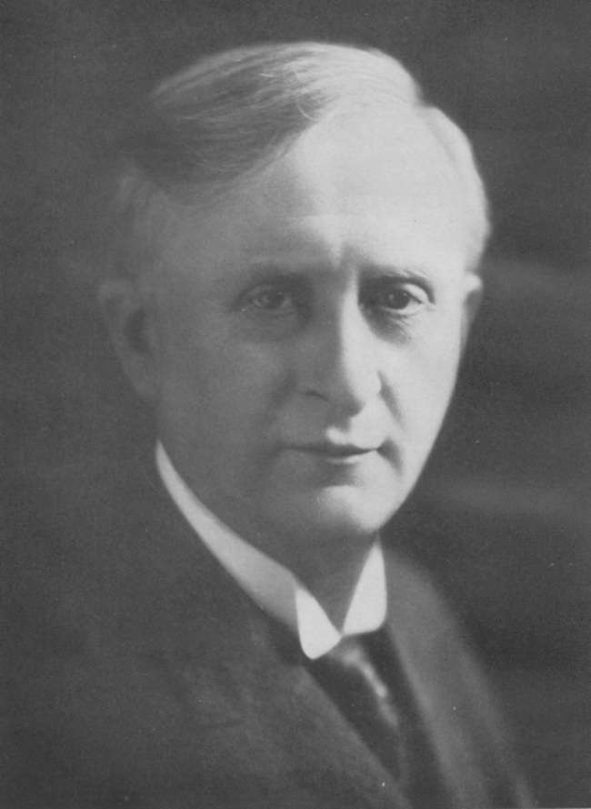
１８６８年５月生まれ
ミシガン州バーノン
ミシガン大学卒業
堅実な生活
新しい経営学専攻
図書のセールス
1902年
シェルドンスクール創設 経営学教育
He profits most who serves best
Notes:
それによると彼は、1868年5月1日に、デトロイト北西80マイルにあるミシガン州ヴァーノンで生まれました。
そしてミシガン大学の経営学部で販売学を専攻しました
背が高くてがっちりとした体格であったとも記載されており、酒も煙草も嗜まず、健康に留意していましたが、実は病弱であり、67歳でこの世を去っています。
また高い芸術性を持っていたことは、彼自身はチェロ奏者でもあり、アンナ・グリフィス夫人はプロのピアニスト、子供達もめいめいに楽器を演奏して、ファミリー・オーケストラを楽しんだという記録によっても明らかです。
本人の個人的なことはこれくらいしか分かっておりません。
今でこそ、経営学はメジャーな学問ですが、当時は、ビジネスのマネージメントを学問として捉えたり、更に販売学などという分野に関心を持ったりする人は少なく、この分野における草分け的な存在だったと考えられます。
当時ミシガン大学の中で、この末期的症状の資本主義を、なんとか再構築しようと努力していたオーストリア学派の存在によって、20 世紀における企業経営はこれまでのものとは全く違うものにならざるを得ないことを学んだわけです。
卒業後、図書の訪問販売のセールスマンになりますが、素晴らしい営業成績をあげて、セールス・マネージャーに昇進し、1899年には出版社の経営を任されるようになりますが、
学校で学んだ新しい学問と自らの経験を基本にして、1902年にシカゴにシェルドン・ビジネス・スクールを設立して、新しい経営学を教える道を選びました。
ちなみにhe profits most who serves best に一部修正を加えた he profits most who serves his fellows best を最初にロータリーで発表したのは1910年の第1回年次大会です。

Slide 9
資本主義
資本主義の破綻
ミシガン大学
共産主義革命
修正資本主義
現代経営学
レーガノミクス
新自由主義
世界経済の流れ
1776年
19世紀末
1902年
1905年
1930年代～
1960年代～
1970年代～
アダム・スミス
A.F. シェルドン
J. ケインズ
P. ドラッガー
レーガン
F. ハイエク
Notes:
シェルドンは経営学のための学校を設立し、その立場から奉仕理念を説いていますので、先ず経営学の歴史的流れから彼の立ち位置を明らかにしておかなければなりません。
アダム・スミスの富国論から出発した資本主義は19世紀末から20世紀初頭、すなわちロータリーが創立された当時は、醜い資本家の欲望が労働者を搾取して、破綻寸前の時代でもありました。
その不合理な資本主義経済そのものを打破するためには、社会主義や共産主義革命が必要であると考えて、1905年から、1917年にかけて起こったのがロシア革命で す。
そのあとを引き継いだオーストリア学派の流れを継いだミシガン大学のシェルドンなどのグループが資本主義を守って、
30年後に起こってくるケインズによる民主党主導の修正資本主義にバトン・タッチをするわけです。
1960年代に入るとドラッガーによる現代経営学、さらに1970年代には共和党のレーガノミクスによる好況が続きますが、
それ以後はハイエクの新自由主義によって、全てを市場にまかせるという極端な経済政策が採用され、今日の不安定な経済状態を引き起こしていると考えられています。

Slide 10
資本主義
オーストリア学派
ミシガン大学
A. F. シェルドン
Notes:
20世紀初頭、弱肉強食の資本主義の流れを解消するために、数多くの動きをした学派の一つに、カール・メンガーが率いるオーストリア学派があります。
この学派の影響を受けたミシガン大学でアーサー・フレデリック・シェルドンは経営学を学んだのです。資本主義の枠内で、継続的な事業の発展を得るためには、自分の儲けを優先するのではなく自分の職業を通じて社会に貢献するという意図を持って事業を営む、すなわち会社経営を学問だととらえて、原理原則に基づいた企業経営をすべきだと考えました。
また利益を独占するのではなくて、従業員や取引に関係する人たちと適正に再配分することが継続的に利益を得る顧客を確保する方法だと考えたのです。
政府の規制ではなくて、事業主の発想に基づいた経営者と従業員の自発的な量と質と管理状態 のコントロールであり、いわば事業所と労働者が自発的に行う修正資本主義に近い考え方でした。
シェルドンはそのための学校を1902年からシカゴで開校し、数多くの経営学のリーダーを世の中に送り出しています。
それらの人がアメリカの経済界を先導して、修正資本主義が効果を表す1938年頃までは、これらの人が一身に資本主義体制を守り抜いたと言っても過言ではありません。
15:33

Slide 11
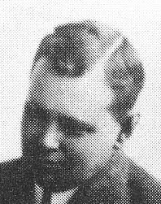
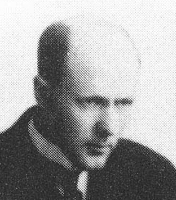
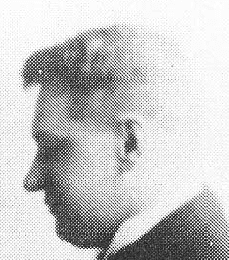
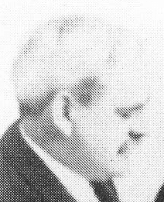
創立当初における ロータリーの目的 事業上の利益の促進 会員同士の親睦
Back Scratchingの世界
Notes:
話をロータリーに戻します。
設立当初のロータリークラブには奉仕理念は存在せず、単なる親睦と事業の発展を目的とした集団でした。
会員同士の互恵取引が積極的に行われ、堅固で自己中心的な物質的相互扶助のグループを作っていきました。
自らが掻けない自分の背中を、お互いが車座になって掻き合おうという、バックスクラッチングというエゴイズムで、ロータリーは出発したのです。
ロータリアン同士の物質的相互扶助に基づく企業経営は、一時的にはロータリアンに大きな収益をもたらしましたが、これらの閉鎖的な物質的互恵主義は、世間の非難を浴びると共に、会員内部からもこれを批判する声が起こってきました。
その一連の過程の中で1908年にシェルドンは、シカゴ・ロータリークラブに入会して、まさに無法状態だったロータリークラブに最新の経営学という理念を提唱します。

Slide 12
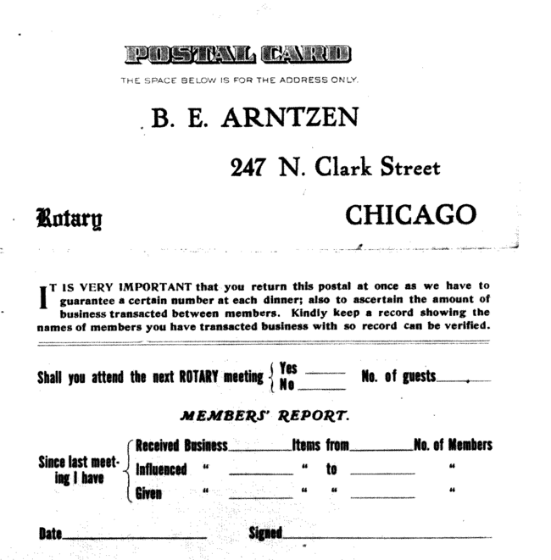
統計係 statistician の 設置
例会ごとに会員相互の商取引を報告
規約、商取引の機密主義
Notes:
初期の定款には、統計係という役職が設けられていて、会員相互の商取引や斡旋の結果を記載したはがきを郵送して例会で報告したという記録が残っています。1910年に印刷された葉書形式の報告書には、例会毎にこの報告書を配付し、次回の例会の出欠予告と会員間で行われた取引状況を記入してポストに投函することが義務づけられていました。
ロータリー創立の大きな目的が会員同士の物質的相互扶助であったため、会員各自の事業の内容や取引状況が部外者に漏れないように、機密保持を徹底し、定款第10条には機密保持という項目を設けて、「例会におけるすべての方針、規則、細則、および商取引は、厳密に機密を保持するものとする。」と定めているのも特徴的です。

Slide 13
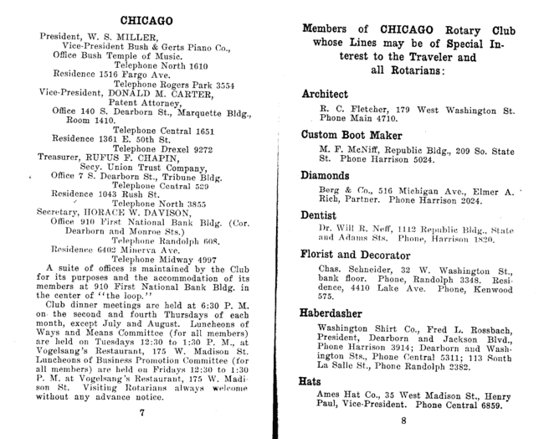

Notes:
1911年の全米ロータリークラブ連合会の会員名簿には、当時加盟していた24クラブについて3ページずつの情報が記載されています。
1ページ目はそのクラブのクラブ名と会長、幹事の電話番号と住所や例会場所や時間が書いてあります。残りの2ページにはそのクラブのテリトリーの中にある著名な企業名、電話番号と住所が書いてあります。これは遠隔地におけるロータリアン同士の取引に使われたのです。騙すより騙される方が悪いという世の中ですから、シカゴの果物商がカリフォルニアの農園と取引したとしても、果物商に注文通りのオレンジが届く確証はありません。また農園の方にも約束通りの料金が支払われる確証がありません。しかしロータリアン同士の取引ならばお互いが信頼できたわけです。
1911年の連合会の組織表には、Local Trading Committee、Intercity Trading Committee、National Trading Committeeという委員会が設置されています。Local Trading Committeeは自分のテリトリー内における取引を担当した委員会です。Intercity Trading Committeeは近隣都市間の、National Trading Committeeは全米の取引を活性化するために作られた委員会です。そういった会員同士の物質的相互扶助を連合会が積極的に援助していたのです。

Slide 14
奉仕理念を持った ロータリーへの転換
親睦と事業上の利益の促進
物質的相互扶助
職業奉仕
Notes:
ロータリアン同士の物質的相互扶助に基づく企業経営は、ロータリアンに大きな収益をもたらし、当初は零細企業に過ぎなかった事業所はみるみる発展していきました。
当時の歴史をひも解くと、同じような考え方を持ったクラブが雨後の筍のように乱立しており、ポール・ハリスが作ったロータリー・クラブも単なる当時の流行の産物に過ぎないことがわかります。
ライオンズを作ったメルビン・ジョーンズも、最初はシカゴの物質的相互扶助組織ビジネス・サークルの会員でしたし、Service not selfというフレーズをロータリーに提唱したフランク・コリンズも1905年に創立されたミネアポリス・パブリシティ・クラブの会員でした。
全米で乱立したこれらの閉鎖的な物質的互恵主義のクラブは、世間の非難を浴びると共に、会員内部からもこれを批判する声が起こり、次々と消滅していきました。
そのタイミングを予測したように、1908年にシカゴクラブに入会したアーサー・フレデリック・シェルドンは、当時誰もが考えつかなかった経営学の理念をロータリーに提唱しました。
シェルドンの経営理念に感化されたクラブは今までの悪弊から離れて、最新の理論武装の下で会員と組織の発展を図ったわ けです。
そしてその理念のことを、ロータリーでは職業奉仕と呼んでいるのです。

Slide 15
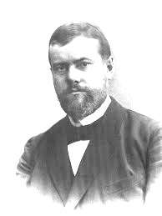
シェルドンの一次資料に接することが必要で、多次資料や伝聞によって職業奉仕を語ってはならない
仏教や儒教と職業奉仕とは無関係
キリスト教から職業奉仕を語ることの危険性
カルビニズム、プロテスタンティズム、マックス・ウエーバーの天職論とロータリーの職業奉仕は無関係
倫理向上は職業奉仕実践の結果として表れる
マックス・ウエーバー
Notes:
日本ではこういったシェルドンの実像がほとんど知られていないため、後世のロータリアンが書いた二次、三次の資料や伝聞によって語られてきたのが現実です。語る人の主観を押し付けるあまり、難解な自己主張によって、明快なシェルドンの奉仕理念がわざと難しく語られてきたような感があります。
ロータリーの奉仕理念は日本人の発想と似ている部分がある影響からか、石田梅岩や二宮尊徳や近江商人の考え方を引き合いにする人がいますが、たとえ似ている側面はあったとしても、その本質はシェルドンの奉仕理念とは根本的に違うものであることを強調しておきたいと思います。
これは、戦前、戦中の一時期、RIを離脱していた時期があり、当時はポール・ハリスやアーサー・シェルドンを例にしてロータリーを語ることが不可能であったため、日本の事例を語らざるを得なかったものと思われます。
シェルドンの奉仕理念は経営学ですが、その原点にあるのはカントや、インド哲学であって、日本の道徳感や商習慣ではありませんでした。これについては後で触れたいと思います。
マックス・ウエーバーの天職論がロータリーの職業奉仕の根底にあると説く人もいますが、これも明らかな間違いです。マックス・ウエーバーが彼の代表的著作である「プロテスタンティズムの倫理と資本主義の精神」を発表したのは1905年のことであり、シェルドンはそれよりはるか以前に職業奉仕の理念を構築して、それを実社会で応用するためのビジネス・スクールを経営していたからです。
職業奉仕を倫理高揚運動と説く人がいますが、これも大きな間違いで、職業奉仕とは科学的かつ合理的な企業経営方法のことであり、シェルドンの奉仕理念に則った企業経営は顧客の満足度を最優先した方法であり、そのような事業経営をする事業所は、当然のことながら高い職業倫理を備えた事業所であるという結果が現れます。しかしそれは職業奉仕を実践した結果に過ぎず、この運動の出発点は職業倫理高揚を目的とした活動ではありません。
15:42

Slide 16
He profits most who serves best
do unto others as you would have them do unto you 黄金律
他人からしてもらいたいことを、他人にせよ
他人に対して奉仕をすれば 利益が得られる
商売に成功する方法は
奉仕の理念に基づいて
継続的に利益をもたらす顧客を確保すること
Notes:
シェルドンは多くの文献の中でHe profits most who serves bestという言葉を使っていますが、このモットーを純然たる経営学の理念であり、は黄金律を説いたものだと述べていま す。
黄金律は宗教ではなく哲学だと述べおり、自分が他人からしてもらいたいと考えることを、まず他人にすること。すなわち自分が金銭を儲けたいと思うのなら、まず他人に奉仕をすることであり、先に奉仕があれば、必ず後から報酬がつい てくると説いています。
世界中の様々な哲学的思考の中に表現されている黄金律の考え方をご紹介してみたいと思います。
エジプト・・他人のために良かれと自らが望んだことを捜し求め、それをしてあげなさい
ペルシャ・・あなたが人からしてもらいたいことを、人にしてあげなさい
仏教・・他人の幸せを、自ら望んで捜し求めなさい
儒教・・あなた自身が望まないことを、他人にしてはならない
イスラム教・・あなたがしてもらいたくないような方法で、あなたの兄弟たちを扱ってはならない
ギリシャ・・隣人から敵意を抱かせるようなことをしてはならない
ローマ・・すべての人が心に刻み込んでおかなければならない法律とは、あなた自身の社会の人たちを愛することである
ユダヤ教・・あなたが隣人からしてもらいたくないことを、隣人にしてはならない
キリスト教・・すべて人にせられんと思うことは、他人にもその通りにせよ
ビジネスマンの目的は発展的な事業を構築することであり、その目的を達成するためには、奉 仕の理念に基づいて、継続的に利益をもたらす顧客を確保することが必要であると述べています。
シェルドンの斬新な経営理論は、過酷な資本主義が労働者を徹底的に搾取していた時代に、労働者の立場を理解し、利益を適切にシェアしながら、継続的に利益をもたらす顧客を確保する目的で事業を営むことを提唱したものであり、その考え方を順守したシェルドン・スクールの卒業生の努力によって、現在の資本主義社会の発展をもたらせたと言っても過言ではありません。

Slide 17
価値ある幸福の要素
L 仲間からの愛情
他人からの尊敬
C 曇りのない良心
自尊心
M 物質的な富
報酬または利益
H 幸福と満足
H
L
C
M
Notes:
シェルドンは価値ある幸福の要素を三元法で解いています。
「H」は「幸福」という概念を表します。
「L」は「仲間からの愛情」「他人からの尊敬」を表します。
「C」は「良心」「自尊心」を表します。
「M」は、物質的な富や必需品や楽しみや贅沢等の象徴である「お金」を表します。
他の人々からの愛情や尊敬を受け、曇りのない良心と自尊心を持って、仲間との毎日、取引をした結果として物質的な富すなわち、報酬または利益を得ることは、事業を営む人として、この上ない幸福と言うべきでしょう。

Slide 18

価値ある奉仕の要素
S
S 奉仕
Q1 正しい質
Q2 正しい量
M 正しい管理方法
Q1
Q2
M
Bhagavan Das
The Science of Peace
平和学
Notes:
シェルドンが最も強調しているのは、質、量、管理の方法を示した奉仕の三角形で、価値ある奉仕の要素を具体的に説明したものです。
Q1・・売るためには品質の高い製品を作って適正な価格つけることが最初のステップです。
Q2・・次のステップはいかにして十分の量を作るかです。
M・・第3のステップは、管理の方法すなわち事業を営む人間の行動を正しく処理することです。
「品質Q1、量Q2、管理の方法M」という奉仕の三角形は、物の価値を計る普遍的な基準だと考えられます。この三つの要素がそろって、始めて価値ある奉仕をすることが可能になります。
この奉仕の三角形は、インドの哲学家バガバン・ダスの「平和学」という本の中でヒントを得たと述べています。シェルドンの奉仕理念がインド哲学の影響を受けていることは興味あることです。

Slide 19
人生の元帳
借り方
D 義務
O 責務
R 責任
貸し方
R 権利
P 特典
P 特権
雇用主、従業員の双方の責務
義務・責務・責任を遂行することが、
権利・特典・特権を得る唯一の方法
Notes:
それではシェルドンが述べている奉仕理念の各論の幾つかをご紹介しましょう
人生とは貸借対照表そのものです。人生の貸借対照表の借り方には、D:dutis 義務、O:Obligations 責務、:responsibilities 責任があります。
貸し方には、R:rights 権利、P:privileges 特典、:prerogatives 特権があります。
義務・責務・責任という本来の原因を遂行することが、権利・特典・特権という結果を得る唯一の方法です。
この順番を間違えて、先に権利を得ようとすることに、失敗の原因があるのです。

Slide 20

正しい質・量・管理の方法
セールスマン
Q1 言葉の質は正しいか
よい言葉・きれいな言葉
Q2 商談の量は適切か
理論的に話すか・しゃべり過ぎ
M 顧客の前の態度
第一印象・好印象
Notes:
すべての事業所には正しい「質・量・管理の方法」が適用されなければなりません。
良いセールスマンになろうと思えば、正しい「質・量・管理の方法」で商談を進めることです。
あなたが顧客に言っている言葉の質を確かめてください。
良い言葉を使っていますか。顧客の心証を害するような発言はしていませんか。
あなたの商談の量は適切ですか。
論理的に話していますか。要点をしぼって話していますか。
顧客の前での態度はどうですか。
セールスマンを雇っている会社は、そのスタッフによって評価されていることを、忘れてはなりません。
15:51

Slide 21

正しい質・量・管理の方法
製 造 業
Q1 製品の質の自信
研究開発
Q2 設備投資は万全か
十分な生産量
M マンパワーの開発
社員教育
Notes:
貴方が製造業の良い事業主になろうと思えば、正しい「質・量・管理の方法」で企業経営を進めなければなりません。
自社の製品の質に自信がありますか。
うっかりミスに備えた対策を講じていますか。
常に製品の研究開発を進めていますか。
十分な製品を作るための設備投資を行っていますか。
万一の場合に備えた対策を講じていますか。
マンパワーを開発するための社員教育を行っていますか。
社員の意見を聞いて、それを反映する機会を設けていますか。

Slide 22

正しい質・量・管理の方法
小 売 商
Q1 良い商品
適正な価格
Q2 十分な量
豊富な品ぞろえ
M 正しい管理方法
適正な広告
リピーターの確保
Notes:
小売商の場合も同様に、正しい管理方法の下で、十分な量の良い商品を顧客に提供することです。
商品の品質が高いこと。
一度売った商品には責任を持つこと。
理屈に合った価格であること。
商品の種類が豊富で、十分の量が確保できること。
店主や従業員の態度がいいこと。
商品知識があること。広告が適正であること。
最も望ましいのは、まったく管理をする必要のない職場環境を作ることです。
こういうことが守られている店には、何度でも行きたくなるものです。すなわちリピーターが確保できるのです。

Slide 23
管理とは
作業の指示・監督
勤務態度の監視
不正防止
過ちの防止
従業員の教育
管理の必要のない職場づくり
Notes:
ほとんどの会社は数多くの管理職を置いています。
管理職は従業員に対して作業の指示や監督をしたり、怠けていないか作業態度を監視したり、職場における不正や過ちがないように指導したりする役職であって、会社の生産性には直接関与しません。
従って、社員の教育が完全に行われていて管理する必要がなければ無用の役職です。
別な言い方をすれば、管理する必要のない人ほど、会社に対する貢献度が高いとも言えます。

Slide 24
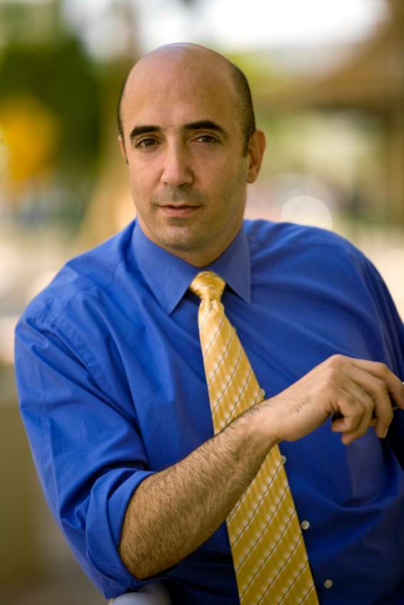

管理とは
二人の事務員
Notes:
大きな材木会社の社長がA事務員に言いました。
「昨夜、材木を積んだ貨車が入ったと思うので見てきてほしい。」
Aはヤードに行って「確かに到着しています。」と答えました。
社長は「何台到着したか。」と聞きました。
Aは再びヤードに行って「10両到着しています。」と答えました。
社長は「材木の種類は何か。」と尋ねると、
Aはしばらくして戻ってきて「樫の木が3両と杉の木が7両。」と答えました。
その2・3日後、社長は同じ質問をB事務員にしました。
B事務員はヤードにいって戻ってきて、
「樫の木をつんだ車両が4両と杉の木を積んだ車両が5両はいっています。」と答えました。
A事務員は自分が何をすべきかを理解せず、ただ見に行っただけでした。従ってすべての行動を管理しなければならなかったのです。
会社にとってはどちらの事務員が必要でしょうか。

Slide 25



管理とは
三人の秘書
Notes:
3名の秘書がいます。
Aは下書きをすべて書いて渡さなければタイピングすることができません。
Bは喋ればそれをほぼ正確にタイピングします。
Cは要点を説明するだけで、完全な文章に仕上げますので、サインをするだけで済みます。
あなただったら、どの秘書を雇いますか。
管理する必要のない社員を養成することが会社を隆盛に導くのです。
16:00

Slide 26
自己開発
知力
判断力、理解力、思考力、許容力
感覚力
建設的な感覚の開発・・・満足できる奉仕
体力
健全な精神は健全な肉体に宿る
意思力
決定と行動
Notes:
よい奉仕を実践するためには自己開発してマンパワーを高めなければなりません。
そのためには先ず知力を開発しなければなりません。知力には判断力、理解力、思考力、許容力が含まれます。
感覚力からは情緒的な要素として感受性が生まれます。建設的な感覚の開発によって、永久に満足できる奉仕を表現することができます。
健全な精神は健全な肉体に宿ります。何事にも耐え忍ぶ身体を作ることが大切です。
物事を決定しそれを行動に移すのは意思の力です。
これらの四つの力が組み合わされて建設的なマンパワーが生まれるのです。

Slide 27
健全な労使関係
経営者の責務
適正な報酬
労働環境 安全・福利厚生・生活保障
従業員教育
従業員の責務
最善を尽くした労働
過失防止
会社の管理運営への協力
Notes:
人間関係学から事業経営を考えなければなりません。
良好な労働環境を提供するのは資本家の責務であると考えて、適正な報酬を支払うこと、安全、福利厚生、社会保障、快適な生活を保証すること、教育の機会を与えることが必要です。資本家が利益を独占するのではなくて、従業員や取引に関係する人たちと適正に再配分することが継続的に利益を得る方法なのです。
企業がグローバル競争に勝つために、有能な人たちは正規雇用者としてしっかり確保する代わりに、単なる労働力として使う人たちを低賃金で雇うということは、シェルドンの理念に反する行為です。
従業員の雇用主に対する責務は、最善を尽くして働くこと。過失を最小限におさえること。会社の管理運営に協力することが要請されます。
雇用主と従業員がこの三種類の責務をお互いに果たすことが、会社の発展に繋がるのです。

Slide 28
経済的に成功する方法
価値ある奉仕を実践する願望
奉仕を実践する能力の開発
実践活動に能力を適用する
奉仕に対する正当な報酬を得る
報酬の貯蓄や活用や節約によって利益を保全する
教育
Notes:
ビジネスマンの目的は発展的な事業を構築することであり、その目的を達成するためには、奉仕の理念に基づいて、継続的に利益をもたらす顧客を確保することが必要です。
事業に成功するためには、次の五つのステップを達成しなければなりません。
先ず、価値ある奉仕を実践しようという願望を持つことです。本来人間の心にあるのは豊かな暮らしをしたいという金銭的欲望ですが、貴重な奉仕を行う本当の願望は経済的な願望だけではありません。
その願望をかなえるためには、奉仕を実践に移す能力を開発しなければなりません。すなわち知的な能力、心の信頼性、身体の耐久性が必要になってきます。
開発された能力は、行動に移すことで機能を発揮します。
現実に行われた奉仕には、正当な報酬が支払われなければなりません。これは経営者にも従業員にもその奉仕に相応しい適正な利益や報酬が支払われなければならないことを意味します。
奉仕の対価として得た報酬は、貯蓄や活用や節約によって利益を保全しなければなりません。
これらの五つのステップを達成するために必要なのが教育です。

Slide 29
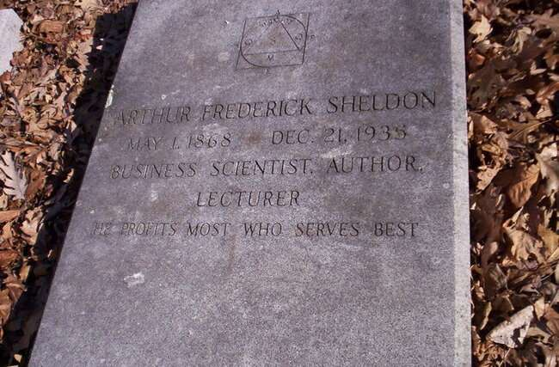
Notes:
シェルドンは1930年にシカゴクラﾌﾞを退会し、1935年にこの世を去っています。
ニューヨーク州のキングストーンにある、シェルドンのお墓にはHe profits most who serves best というモットーと共に、質、量、管理状態を表す奉仕の三角形が刻まれていることは、みなさんご存知のことですが、よくよく調べると、この三角形は円で囲まれ、更にその周りを四角形で囲んでいることが分かります。

Slide 30
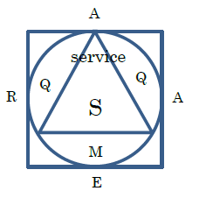
奉仕の三角形と A R E A
A Ability 能力
R Reliability 信頼性
E Endurance 忍耐力
A Action 行動力
Notes:
よく見ると、一番外側の四角形の辺に文字が一文字ずつ、刻みこまれています。
上にＡ、左にＲ、下にＥ、右にＡの文字が刻まれています。これはシェルドンが強調した教育論、すなわち領域学を意味します。
A Ability 能力。R Reliability 信頼性。E Endurance 忍耐力。A Action 行動力
の頭文字を組み合わせた、AERAすなわち、真の教育とは、知識を教え込むことではなくて、その人のあらゆる部分の守備範囲を広げて、持っている潜在的な能力を引き出し、誰からも信頼されるように人間性を高め、最後まで完結する耐久力持ち、それらを実際の行動に移さなければなりません。すなわち、これらの領域学こそが、シェルドンの教育論と一致するわけです。
16:09

Slide 31
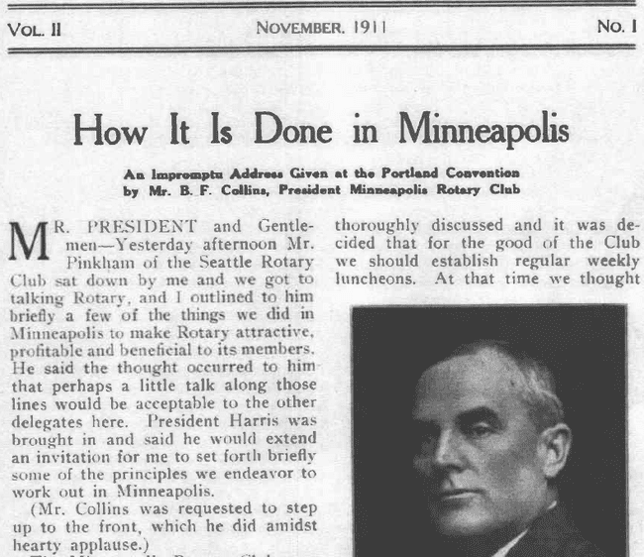
Service not self
Notes:
もう一つの奉仕理念であるService above self について、簡単に触れましょう。
Service above self の原型だと言われるService not self は、ミネアポリス・ロータリークラブのフランク・コリンズが紹介したモットーで、National Rotarian 1911年11月号とミネアポリス・ロータリークラブ25周年記念誌にその概要が記載されています。
それによると Service not self というフレーズ はミネアポリス・ロータリークラブの前身である1906年に設立された、ミネアポリス・パブリシティクラブのモットーを引き継いだものだと推察され、自分がしてもらいたいことを先に他人にしてあげる、すなわち黄金律を表したものであると記載されています。
すなわちシェルドンも He profits most who serves best は黄金律を別な言葉で表現したものであると述べていますから、Service not self には自分を犠牲にして他人のために尽くすといった意味はなく、He profits most who serves best と同様に職業奉仕を表したフレーズだと推察することができます。

Slide 32

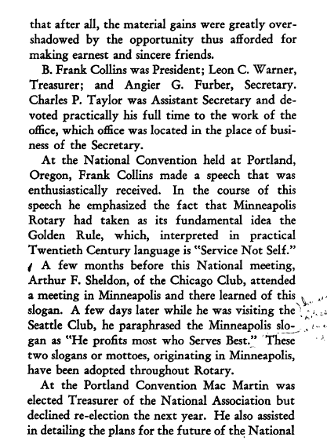
Service not self
Notes:
その証拠にこのフレーズを1911年の年次大会で紹介したフランク・コリンズは、大会の直前にシェルドンと会って、この二つのフレーズの整合性を確かめるための話し合いをしたことが1911年国際大会議事録に記載されています。
1916年にガイ・ガンデカーが A talking knowledge of Rotary で、さらに同年RI会長アレン・アルバートが Service not self を使っていますが、このフレーズの持つ意味の説明はされていません。

Slide 33
身体障害児対策
1913年、シラキューズ・クラブによるリハビリテーション実施
1915年、トレド・クラブによる肢体不自由児への教育事業
エリリア・クラブによるオハイオ身体障害児協会の設立
1939年、エリリア・クラブのエドガー・アレンによる国際身体障害児協会設立
Notes:
当初のロータリーの奉仕活動は、自らの事業の発展を目指す、職業奉仕活動に限られていましたが、
中小クラブの中には身体障害児対策に取り組むクラフが現れ、対社会的な奉仕活動がロータリー運動の中で市民権を得るようになり、1913年にはシラキューズ・クラブがリハビリテーション事業を、1915年にはトレド・クラブが肢体不自由児への教育事業に取り組んでいます。
ちなみに第4代RI会長のマルホランドは、身体障害児活動で大きな働きをしたトレド・クラブの会員です。
親しみを持ってダディ・アレンと呼ばれたエドガー・アレンは、身体障害児対策をすることを条件にしてエリリア・クラブに入会し、エリリア・クラブもそれを全面的に後援して、オハイオ身体障害児協会を設立し、最終的にはそれを国際的な組織にまで発展させました。

Slide 34
Service not self Service before self Service above self
他人のことを思い遣り他人のために尽くすこと
当初の意味が変化して、人道的奉仕活動を
意味するモットーになる
Notes:
その影響を受けて、ロータリーの奉仕理念も、1917年頃からService not self に代わってService before self や Service above self が使われ始めました。
余談ながら1921年の規定審議会には Service－not self、Service above self、Service before self を廃止して、He profits most who serves bestに一元化するという決議案が提案されていますが、これは否決されています。
ともあれ、ロータリー活動が、徐々にその内容が、自らの事業の発展を願う職業奉仕から、「他人のことを思い遣り他人のために尽くす」という人道的奉仕活動を意味する活動に変わってきました。

Slide 35
奉仕活動の実践をめぐる論争
奉仕の心
の形成
利益の
適正配分
業界全体
の向上
個人奉仕
人道主義
的活動
実践活動
金銭的
奉仕活動
団体奉仕
Notes:
身障児対策などの社会奉仕活動は大きな資金とマンパワーを必要とするために、奉仕活動の実践をめぐって熾烈な論争が起こりました。
職業奉仕派は、ロータリークラブの使命は、ロータリアンに奉仕の心を形成させることであり、個々のロータリアンが奉仕の心を持って、事業を営み、利益を適正に配分することであると考えました。さらにその考えを業界全体に広げていくことが、全ての人々に幸せをもたらし、それが地域社会の人々への奉仕につながることを確信していたのです。もし、職業奉仕以外の分野で、奉仕に関する社会的ニーズがあれば、職業上得られた Profits から個人的に行ったらよい、という考え方でした。
これに対して社会奉仕派は、現実に身体障害者や貧困などの深刻な社会問題が山積し、これまでにロータリークラブが実施した社会奉仕活動が実効をあげていることを根拠に、職業奉仕派とことごとく対立しました。社会奉仕派から見れば、奉仕の機会を見出して、それを実践することこそロータリー運動の真髄であり、単に、奉仕の心を説き、自らの事業の発展を願う職業奉仕派の態度は、責任回避としか写らなかったのです。両派の論争は、個人奉仕と団体奉仕、さらに金銭的奉仕の是非にまで発展して、激しい対立が続きました。
16:18

Slide 36
決議23-34
ロータリーの綱領に基づく すべての活動に対する指針
第一条 ロータリーの奉仕理念
利己的な欲求と利他の心との間の矛盾を調和する人生哲学
二つの奉仕理念
He profits most who serves best
Service above self
ロータリーの奉仕哲学として採択
Notes:
この両派の対立を和解するために作られたのが決議23－34です。
私たちの深層心理には自らの幸せを第一義に考える利己的な欲求と、他人のことを思い遣る利他の心があり、この相反する二つの心が常に葛藤を繰り返しているのが人生です。
この感情を和らげるのが、ロータリーの奉仕理念すなわちService above self と、He profits most who serve best なのです。
別の言い方をすれば、これまでのローリーの奉仕理念がHe profits most who serve bestという職業奉仕理念だったのに、
それにService above self という対社会的奉仕理念が新しく加わったことを意味します。

Slide 37
奉仕理念の変化 The ideal of service
1918年定款
有益なる事業の基礎としての奉仕理念
1922年定款
ロータリアンすべてが個人、職業、社会生活
に常に奉仕理念を適用すること
1937年
ウイメ・メーニア Jr. 他人のために尽くす
1954年
チェスレー・ペリー 他人のために尽くす
Notes:
それ以降、ロータリーの奉仕理念は徐々に変化していきます。
1918年の定款には「有益なる事業の基礎としての奉仕理念」と記載されており、ロータリーの奉仕理念は明らかに職業奉仕を指しています。
しかし、1922年の定款には「ロータリアンすべてが個人、職業、社会生活に常に奉仕理念を適用すること」と変更されて、奉仕理念が個人生活や社会生活に拡大されていることが分かります。
1937年のニース国際大会においてRI会長ウイル・メーニアJr. は「誰かがthe ideal of service とは、他人のことを思い遣り他人のために尽くすことだと定義しました。他人のことを思い遣り他人のために尽くすことを通じて、ロータリアンは自らの職業の規範を高めながら、国際理解と親善と平和を推進するために自らの地域社会に役立つように努力しています。」と述べています。
チェスレー・ペリーも1954年3月に同じような講演をして、ロータリーの専売特許であったはずの職業奉仕の理念が衰退し、社会奉仕や国際奉仕の実践活動が中心になってきました。
このようにして、ロータリーの奉仕理念は職業奉仕から徐々に社会奉仕に変わって、現在では、世界最大のNPOと定義するRI会長も現れ、ロータリー活動そのものが人道的奉仕活動に変化してしまったのです。

Slide 38
1905年 ロータリー創立当初の目的
物質的相互扶助と親睦
1910年 シェルドンの奉仕理念導入
経営学的奉仕理念に基づく事業の発展
1923年 社会奉仕理念の導入
シェルドンの奉仕理念の衰退
道徳律の廃止
職業奉仕に関する声明
1989年 Service above self が第一モットーに
社会奉仕活動に方向転換
Notes:
ここでロータリーの理念なり目的の変遷を整理してみましょう。
1905年にロータリーが創立された当初には、奉仕理念は存在せず、会員同士の親睦と物質的相互扶助による事業の発展でした。
1910年にシェルドンによって新しい経営学による奉仕理念が導入され、会員の事業活動は大きな発展を遂げました。
その後中小クラブによる身体障害児対策などの社会奉仕活動が盛んになり、ついに1923年の決議23-34によって、He profits most who serves best という職業奉仕理念と共に、service above self という社会奉仕理念が互角に採択されました。
それ以降、道徳律の廃止、職業奉仕に関する声明などによってシェルドンの奉仕理念は急速に衰退し、
1989年には、Service above self が第一モットーとなることによって、ロータリーの奉仕活動は対社会的奉仕活動に方向転換されました。

Slide 39
決議23-34
He profits most who serves best と Service above self の双方が併記されている
ロータリーをNPO組織として、人道的奉仕活動に特化する
そのためには、決議23-34の存在が障害になる
He profits most who serves best を廃止して Service above self のみを残す
Notes:
その動きはさらに勢いを増して、ロータリーを世界最強のNPOとして、積極的に人道的奉仕活動をしていくためには、He profits most who serves bestという職業奉仕のモットーが残っている決議23-34自体を廃止して Service above self のみを残すという意見が強くなってきました。

Slide 40
社会奉仕に関する 1923年の声明の 第1項を 奉仕哲学の定義として 使用する件
決議 10－182
Notes:
そのことに危惧を感じた釧路北ロータリークラブが2010年規定審議会に提案した「10-182 社会奉仕に関する1923年の声明の第1項を奉仕哲学の定義として使用する件」が圧倒的な支持を得て採択されました。
決議23-34はロータリーのすべての活動を規定する指針であると同時に、ロータリーの奉仕理念をservice above self と he profits most who serves best の二つの奉仕理念として表現しています。
この規定審議会でこの二つのモットーがロータリーの奉仕理念として再確定したことは、社会奉仕一辺倒だったロータリーに、職業奉仕理念が復権したことを意味して、非常に喜ばしいことです。
16:27

Slide 41
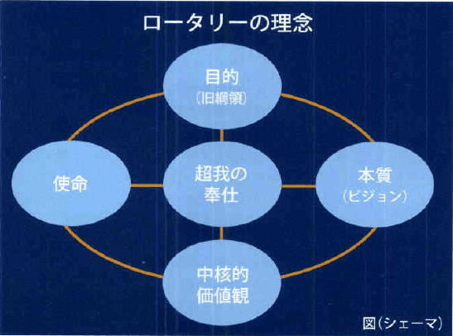
超我の
奉仕
Notes:
ある元RI理事がロータリーの友1月号に投稿した「ロータリーの目的」と「RI戦略計画の理念」について、かなりの疑義を感じますので問題提起をしてみたいと思います。
ロータリーの理念というタイトルの図に、なぜかservice above self 超我の奉仕のみが記載され he profits most who serves best が抜けていることに愕然と致しました。
規定審議会で苦労して職業奉仕理念を復活させても、RI理事会の反対を押し切って、黒田RI元理事がRIの職業奉仕委員会を復活させても、その努力を無にするどころか、公式雑誌を通じて、ロータリーの奉仕理念は「超我の奉仕」のみだと解説をする人がいることは非常に残念なことです。

Slide 42
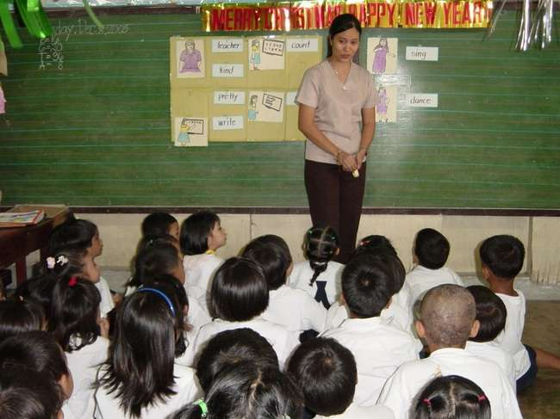
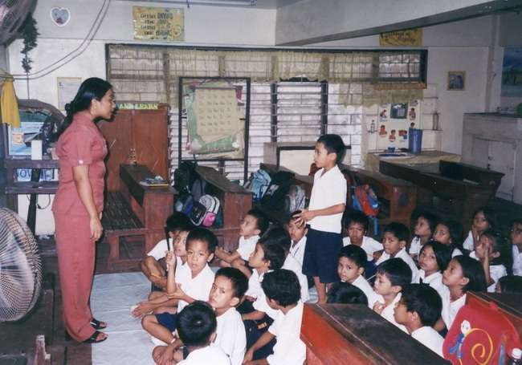
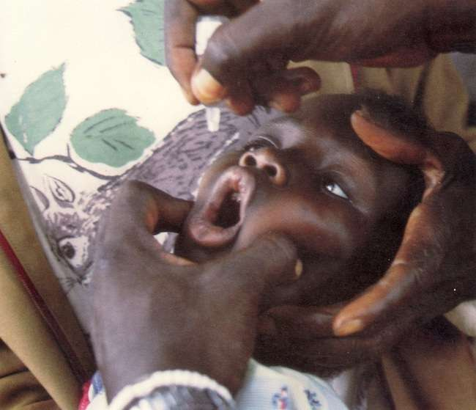
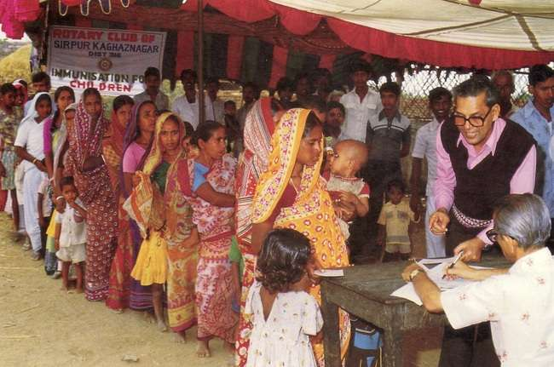
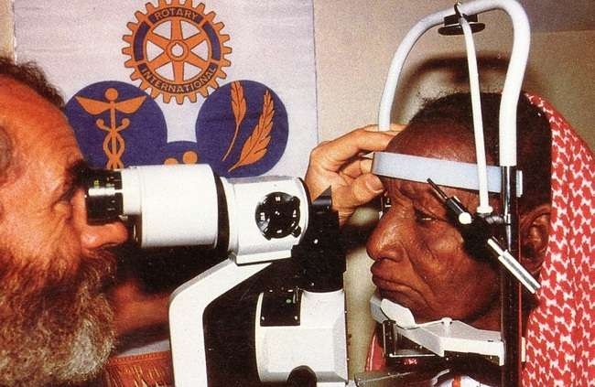
Notes:
私はservice above self に関する実践活動を否定しているわけではありません。私自身も1988年から永年フィリピンにおけるWCS活動に専念して、その結果、超我の奉仕賞を頂いた経験上、社会奉仕や国際奉仕の必要性は人一倍知っているつもりです。
しかしこれらのボランティア的な活動はロータリアンでなくても出来る活動であることも確かです。すでに他の団体がやっているようなボランティア活動にうつつを抜かすのでなく、ロータリー活動の原点とも言える職業奉仕活動を今一度思い起こす必要があります。

Slide 43
近未来の人口予測
年度 | 世界人口 | 途上国人口 | 先進国人口
2010 | 69億0900万 | 56億7200万 | 12億3600万
2020 | 76億7500万 | 64億0800万 | 12億6600万
2030 | 83億0900万 | 70億2700万 | 12億7800万
2040 | 88億0100万 | 75億1600万 | 12億8400万
2050 | 91億5000万 | 78億7800万 | 12億7100万
地球人口 91.5億人 先進国人口 12.7億人
発展途上国の人口爆発
先進国の少子化
Notes:
21世紀の半ばごろには世界はどうなっているのでしょうか。国連の人口予測によれば2050年の人口は95億4000万人、その内発展・開発途上国82億9000万人、先進国人口は12億5000万人です。
現在の先進国人口は11億5000万人といわれていますから、発展途上国における人口爆発、先進国における少子化が極端に進むものと考えられます。
その結果発展途上国から先進国の大都市への大量の民族移動がおこなわれることが予測されます。
調査機関の予測によると、大都市への人口集中は全人口の3分の2に当たると言われています。

Slide 44
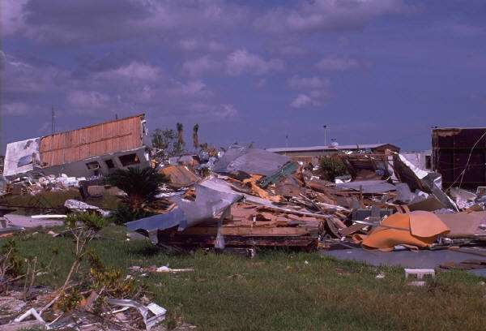
近未来の予測
人口爆発
都市のインフラ不備
スラム化
飲み水、食料の不足
自然環境の破壊
多発的な紛争、破壊
世界的なテロ
Notes:
大都市では人口の爆発的増加にインフラが対応できずにスラム化し、飲み水や食料の絶対量が不足すると共に、自然環境の破壊によって人類を含む動植物が生き延びることができなくなる事態さえ考えられます。
職を失った下層階級の50億人が貧困や飢餓や疾病から逃れようして、破壊や武力闘争につながって、結果として各地で多発的に紛争が起こり、市場を大きく混乱させたり、テロによって破滅に追いやる危険性が指摘されます。

Slide 45
新資本主義の台頭
投資ファンドの暗躍
レバレッジなどの技法を使った先物投資
世界中のほとんどの投資銀行や証券会社がこれに加わる
M&Aによる企業乗っ取り
近未来におけるロータリーの役割
虚業の追放
Notes:
1970年代から、すべての規制を排除して、市場の流れのみによって利潤の追求を図ろうとする、フリードリッヒ・ハイエクに代表される新資本主義が台頭してきました。
お金を持っている人たちから資金をかき集めて、その資金をレバレッジなどの技法を使って何十倍いや何百倍にも増幅させて、オイル、穀物、不動産などあらゆる分野にデリバティブ(先物投資)をかけて、人為的なバブル景気を作りました。
ガソリン、穀物価格、貴金属の高騰やドバイにおける異常とも言える不動産景気などは、すべて投資ファンドによって引き起こされたものです。
さらに問題を大きくしたのは投資ファンドにつぎ込まれた資金が、個人資産やオイル・マネーのみならず、大きな利回りを期待した世界中の銀行や年金がこれに飛びついたことです。日本の企業年金も例外ではありません。
アメリカではスチール・パートナーズなどの数多くの投資ファンドが生まれて、その後ほとんどの投資銀行や証券会社がこれに加わって、金儲けを目的とした会社乗っ取りに興じた挙句、リーマン・ブラザースに代表されるような経済的な大事件を起こしたのです。
今述べたような世界的な不安定な状況のなかで、もしもこのような新資本主義の集団が、世界経済を握っていたら、どんな結果が訪れることでしょう。
新資本主義が経済を握って、このままの状態で資源の争奪戦が続けば、21世紀の半ば頃には食糧を始めとする地球の資源は枯渇すると予測されています。
私たちはその悲劇的な結末をさけるために、ロータリーの奉仕理念を、今一度顧みる必要があるのです。
アーサー・フレデリック・シェルドンは共産主義に移行するのを防ぐために、新しい経営学の奉仕理念を提唱して資本主義を守りました。
職業を通じて他人に奉仕するために、継続的に利益をもたらす常連客を確保することが、シェルドンの経営学の本質ですから、金儲けを目的にして事業を営む新資本主義は、虚業として世間から排除しなければなりません。
資本主義経済の保持と、虚業の排除こそが、近未来におけるロータリーの役割と言えるかもしれません。
16:36

Slide 46
地球の資源の 枯渇を意識したとき 人間は どのような行動を とるのか
Notes:
とは言っても、地球の資源が枯渇寸前になったことを自覚した時、人間はどのような行動を取るのでしょうか。武力や腕力によって資源や食糧を独り占めしようとするのでしょうか。弱肉強食の騒乱の時代に突入するのでしょうか。

Slide 47

チリ落盤事故の教訓
Notes:
しかし、そうではないことを、私たちは過日チリで起こった鉱山の落地事故で目の辺りにしたのです。僅か3日分しかない食料を、強いものが独占するのではなく、皆で公平に分かち合いながら、18日間も生き延びたのです。これが人間と他の動物との大きな違いなのです。

Slide 48
超民主主義
利他主義
分かち合いの心
他人のことを思い遣り、他人のために尽くす
Service Above Self の世界
Notes:
地球の資源が枯渇して残り少なくなったことを自覚した時に、人々は他人の事思いやり、残り少ない資源を皆で分かち合わなければならないことに気付きます。
この分かち合いの社会のことを、私たちは期待を込めて超民主主義と呼んでいます。
超民主主義は利他主義であり、これまで個人の利益・幸福を追求したことに対する反省をこめて、人々が他人のために働くことによって自分の利益を得て行くという心の発展と開放を目指すことを意味します。
まさにロータリーのService above selfの理念です。
超民主主義とは、市場原理主義の限界を超えた、人の善意で世界が運営される、国境のない世界平和主義という理想モデルの一つなのです。
そしてロータリーは超民主主義を目指して100年有余の活動を続けてきたのです。

Slide 49
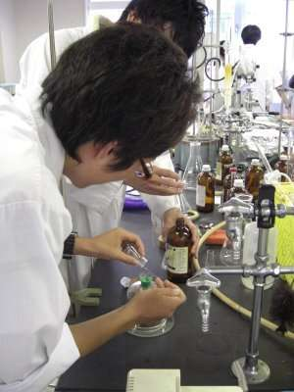

生命科学や高分子化学によって
人類が行きのびる知恵
Notes:
しかし分かち合いの心のみで100億を超す人類が生き延びることは不可能です。天然資源が枯渇した未来の社会では、科学技術の振興によって人類が生き延びるために必要な食糧やその他の物質を作り出すことが必要になってきます。
バイオテクノロジーや蛋白質合成によって、美味しくて安全で高品質の食料を作り出すことができれば、食糧問題はある程度解決できるに違いありません。
こういう科学技術の振興はスピード感が必要ですし、特許によって特定の業者に独占されない公開性が求められます。
人材を育て、技術を開発するために、ロータリー財団を有効活用すべきであり、その使途は現在の南北問題にとらわれ過ぎず、次の世代を守る、地球への貴重な投資に使うべきです。

Slide 50

トランスヒューマンの出現
超民主主義のリーダーとして人類をリードする人たち
優秀な頭脳、強靭な肉体
高い倫理基準
理性的な行動力
近未来を担うロータリアン像
Notes:
フランスのミッテラン元大統領の経済顧問のジャック・アタリ氏は、超民主主義のリーダーとして未来の人類を牽引していく人達のことをトランス・ヒューマンと呼んでいます。
トランス・ヒューマンとは知能的にも肉体的にも道徳的にも最も進化した未来の人間像を現し、他人のことを思い遣り他人のために尽くす調和を重視した超民主主義を構築する中心的役割を果たす存在と定義されています。
私はそれに、未来のロータリアンの姿を重ねあわせます。
He profits most who serves bestとService above selfの理念によって、トランス・ヒューマンとして我々の住む地球を次の世代に引き継ぐことが、近未来におけるロータリアンの責務ではないでしょうか。
16:45

